Slide 1
Значение управления качеством в антикризисных стратегиях
Научно-практическая конференция
«Управление качеством как антикризисный механизм»
Ярославль, 17 ноября 2016

Slide 2
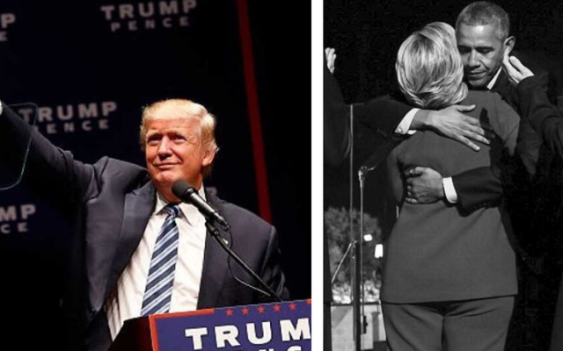
Причины кризисов
Финансово-экономическая ситуация в стране
Острая конкуренция
Непрофессиональное управление (ошибочные решения)
Рискованное развитие (стратегия)
Кризисное управление (создающее конфликты, кризисы)
Сложная социально-политическая обстановка
Природные катаклизмы

Slide 3
Подход ISO 9001:2015
Процессный подход, который включает
Принципы менеджмента качества
цикл «Планируй – Делай – Проверяй – Действуй» (PDCA)
риск-ориентирован­ное мышление
ориентация на потребителя;
лидерство;
взаимодействие людей;
процессный подход;
улучшение;
принятие решений, основанных на свидетельствах;
менеджмент взаимоотношений.

Slide 4
Динамика кризиса
латентный, скрытый период: предпосылки назревают, но еще не прорываются наружу
период обвала, взрыва, стремительного обострения всех противоречий
смягчения кризиса и создания предпосылок для его преодоления
кризисы можно предвидеть, ожидать и вызывать;
кризисы в определенной мере можно ускорять, предварять, отодвигать;
к кризисам можно и нужно готовиться;
кризисы можно смягчать;
кризисные процессы могут быть до определенного предела управляемыми;
управление процессами выхода из кризиса способно ускорять эти процессы и минимизировать их последствия.
управление в условиях кризиса требует особых подходов, специальных знаний, опыта и искусства;

Slide 5
Особенности кризисного управления
Характеристики | Стабильные системы | Системы в кризисном состоянии
Цели управления | Повышение эффективности функционирования | Минимизация последствий кризиса
Основные ограничения | Ресурсные - мягкие | Временные – жесткие
Внешняя среда | Благоприятная | Неблагоприятная
Внутренняя среда | Стабильная | Конфликтная
Результат (планируемый, желательный) | Рост эффективности и жизнеспособности | Переход в стабильное состояние

Slide 6
Кризис – часто кризис понимания компании, рынка, продукта
Организация сегодня (профиль)
Стратегия
Кто мы завтра?
Миссия
Видение
Ценности
Цели
План действий
Показатели
СМК - это постановка для себя целей и управление движением к ним по критериям результативности и эффективности

Slide 7
Требования к кризисному управляющему
Повышенная чувствительность к фактору времени.
Мобильность и динамичность в использовании ограниченных ресурсов.
Специфические антикризисные критерии выбора вариантов решения.
при управлении стабильным предприятием критериями выбора управленческих решений выступают: достижение максимальной прибыли, оптимизация организационной структуры, защита имущественных интересов и т.п.
В кризисной ситуации основным критерием выступает максимальное удовлетворение требований кредиторов, тогда как интересы собственников отходят на второй план.
Повышенное внимание к заблаговременной проработке вариантов управленческих решений и оценке их последствий.
Программно-целевой подход в технологиях выработки управленческих решений.

Slide 8
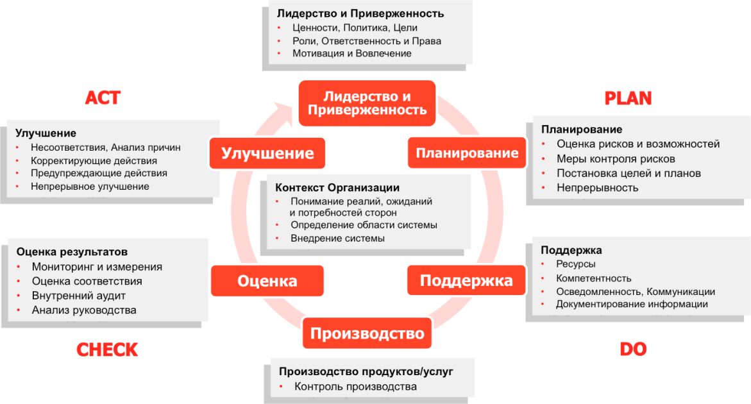
ЦИКЛ УПРАВЛЕНИЯ В СТАНДАРТЕ ISO 9001:2015

Slide 9
Лидерство и приверженность ISO 9001:2015
Высшее руководство должно демонстрировать свое лидерство и приверженность в отношении системы менеджмента качества посредством:
принятия ответственности за результативность системы менеджмента качества;
обеспечения разработки политики и целей в области качества, которые согласуются с условиями среды организации и ее стратегическим направлением;
обеспечения интеграции требований системы менеджмента качества в бизнес-процессы организации;
содействия применению процессного подхода и риск-ориентированного мышления;
обеспечения доступности ресурсов, необходимых для системы менеджмента качества;
распространения в организации понимания важности результативного менеджмента качества и соответствия требованиям системы менеджмента качества;
обеспечения достижения системой менеджмента качества намеченных результатов;
вовлечения, руководства и оказания поддержки участия работников в обеспечении результативности системы менеджмента качества;
поддержки улучшения;
поддержки других соответствующих руководителей в демонстрации ими лидерства в сфере их ответственности

Slide 10
Ключевые проблемы антикризисного управления
Распознавание предкризисных ситуаций.
Основы управления организацией:
миссия и цель управления,
пути, средства и методы управления в условиях кризисной ситуации.
Прогнозирование кризисов и вариантов поведения в кризисном состоянии,
поиск необходимой информации и
разработка управленческих решений.
Управление конфликтами и селекция персонала.

Slide 11
Понимание риска
Теория антикризисного управления
ISO 9001:2015
Риск может быть
Спекулятивным
Выигрыш
Проигрыш
Чистым
Только проигрыш
Спекулятивный риск – это возможности
Риск – это чистый риск

Slide 12
Программно-целевой подход к управленческим решениям
До начала цикла управления
В ходе работы
цель управления должна сформулирована количественно и качественно,
ресурсы сконцентрированы,
разработана четкая последовательность действий для достижения поставленной цели,
созданы внешние условия, способствующие достижению цели (например, мораторий на долги)
Постоянный мониторинг и контроль хода реализации программы,
Отслеживание рисков и управление ими,
Адаптивность программы к изменению внешних и внутренних условий и ресурсного потенциала.

Slide 13
Модель процессов в контексте
Конкурент
Общество
Рынок
Совладелец
Органы власти
Процесс менеджмента
Потребитель
Высшее руководство
Потребители
Процессы, связанные с потребителем
Реализация услуги
Маркетинг/ Продажи Привлечение/удержание клиентов
Проектиро-вание с/без разработки новых продуктов
Логистика Координация/ оперативное управление/ Планирование
Итоговый контроль результата,
Владелец соседнего процесса
И т.д., и т.д.
Поддерживающие процессы
Поставщики
Сотрудники

